Slide 1
MS Teams
Notes:
Nemokama „Microsoft Teams“ versija skirta asmeniniam naudojimui, kuri įgalina draugus, šeimos narius susiburti vienoje programėlėje ir komunikuoti.
Naudodami nemokamą Teams versiją gausite:
Neribotą 1:1 susitikimų skaičių iki 30 valandų.
Neribotus grupinius susitikimus iki 60 minučių.
Viename susitikime iki 100 dalyvių.
5 GB saugyklos debesyje vienam vartotojui.
Neribotus pokalbius su bendradarbiais ir klientais.
Galimybę bendrinti failus, užduotis, atlikti apklausas.
Duomenų šifravimą susitikimams, pokalbiams, skambučiams ir failams.

Slide 2
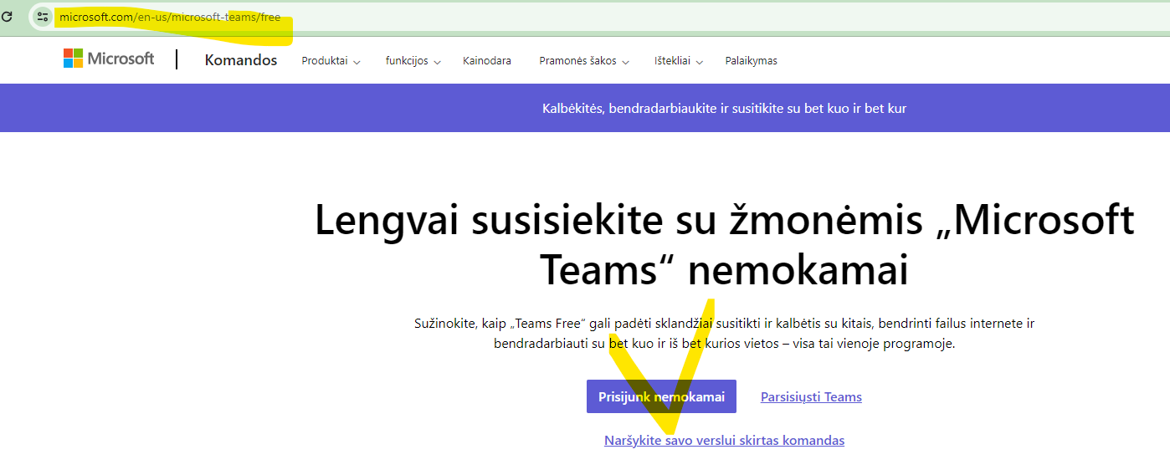
MS Teams paskyros sukūrimas
Eikite į „Microsoft Teams“ svetainę: https://www.microsoft.com/en-us/microsoft-teams/free
Puslapyje spustelėkite mygtuką „Prisiregistruoti nemokamai“. Gali tekti prisijungti naudojant „Microsoft“ paskyrą arba sukurti ją, jei jos dar neturite.
Notes:
Eikite į „Microsoft Teams“ svetainę: https://www.microsoft.com/en-us/microsoft-teams/free
Puslapyje spustelėkite mygtuką „Prisiregistruoti nemokamai“. Gali tekti prisijungti naudojant „Microsoft“ paskyrą arba sukurti ją, jei jos dar neturite.
Įveskite reikiamą informaciją: būsite paraginti įvesti savo el. pašto adresą ir susikurti „Microsoft“ paskyros slaptažodį. Jei naudojate esamą „Microsoft“ paskyrą, prisijunkite juos naudodami.
„Microsoft“ gali paprašyti atlikti patvirtinimo veiksmą, kad patvirtintų jūsų tapatybę. Tai gali apimti kodo, išsiųsto jūsų el. pašto adresu arba telefono numeriu, įvedimą.
Vykdykite ekrane pateikiamus nurodymus, kad užbaigtumėte registracijos procesą. Gali tekti sutikti su taisyklėmis ir sąlygomis.
Sėkmingai sukūrę paskyrą, galite pasiekti „Microsoft Teams“ naudodami žiniatinklio naršyklę arba atsisiųsdami darbalaukį ar mobiliąją programą.
Gausite prieigą prie nemokamos „Microsoft Teams“ versijos, kurioje galėsite kurti komandas arba prisijungti prie jų, bendrauti su kitais, vesti susitikimus ir naudotis bendradarbiavimo funkcijomis.
Atminkite, kad nemokama Teams versija turi tam tikrų apribojimų palyginti su mokamais planais, tačiau ji vis tiek yra patikimas bendradarbiavimo įrankis, tinkamas asmeniniam naudojimui ar mažoms komandoms.

Slide 3
Sąsajos apžvalga
Veikla: pranešimų centras, skirtas naujienoms apie paminėjimus ir sąveiką komandose
Bendruomenė: saugi erdvė bendrai veiklai, diskusijoms ir keitimuisi žiniomis komandose.
Pokalbiai: tiesioginio bendravimo centras, skirtas pokalbiams vienas su vienu arba grupėse, naudojant pranešimų siuntimo funkcijas ir dalijimąsi failais.
Pagalba
Kalendorius: integruotas planavimo įrankis, rodantis susitikimus ir tiesioginę prieigą prie suplanuotų susitikimų.
Notes:
Sąsajos apžvalga. Šoninė juosta.
Veikla:
Veiklos skiltis yra pranešimų centras, kuriame galite gauti naujausią informaciją apie paminėjimus, reakcijas ir įvairias sąveikas jūsų komandų veikloje. Tai leidžia filtruoti pranešimus pagal tipą (pvz., paminėjimus, mygtukus, kad patinka) ir tinkinti juos pagal prioritetą, tikslu efektyviai valdyti savo įsitraukimą.
Bendruomenė:
„Microsoft Teams (nemokamai) bendruomenė“ siūlo bendradarbiavimo aplinką, kurioje asmenys gali aktyviai dalyvauti, keistis įžvalgomis ir ugdyti kūrybiškumą. Nesvarbu, ar tvarkote savo vietinio aplinkosaugos klubo susirinkimus, koordinuojate lėšų rinkimą labdaros organizacijai ar ieškote sodininkystės patarimų iš kolegų entuziastų savo kaimynystėje, pakviesti kitus dalyvauti bendruomenės veikloje nėra lengva. Tai erdvė skirta bendradarbiauti tarp panašiai mąstančių asmenų, susijusių su įvairiomis iniciatyvomis ir pomėgiais. „Microsoft Teams“ bendruomenėms skirta funkcija šiuo metu pasiekiama tik programėlėje mobiliesiems.
Pokalbis:
„Chat“ suteikia prieigą prie asmeninių ir/ar grupinių pokalbių, leidžia tiesiogiai bendrauti su kolegomis, komandos nariais ar išore. Ji apima įvairias pranešimų siuntimo funkcijas, pvz., tekstą, jaustukus, failų bendrinimą ir skambinimo parinktis.
Kalendorius:
Kalendorius integruoja jūsų tvarkaraštį, rodydamas susitikimų planavimo parinktis, suteikia tiesioginę prieigą prie suplanuotų susitikimų, leidžiančių dalyviams prisijungti prie jų tiesiai iš Kalendoriaus rodinio.
Pagalba:
Pagalbos skiltyje siūloma prieiga prie palaikymo išteklių, DUK, vadovų ir mokymo programų vartotojams, ieškantiems pagalbos arba norintiems ištirti „Microsoft Teams“ funkcijas.

Slide 4
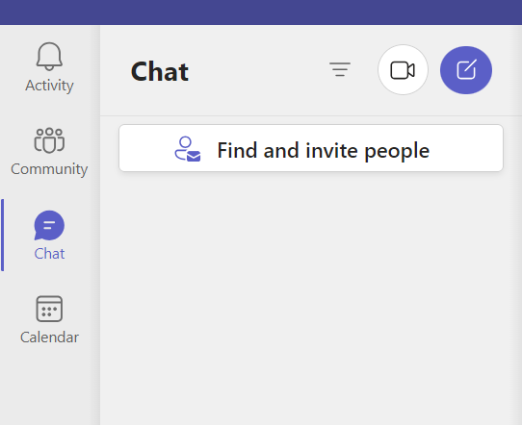
Pokalbiai
Spustelėkite pokalbiui pradėti
Pridėkite pokalbio dalyvius
Suteikite grupei pavadinimą, jeigu tai grupinis pokalbis
Įveskite pranešimą ir paspauskite „Siųsti“
Spustelėkite "Siųsti" mygtuką
Notes:
Asmeniniai pokalbiai:
Norėdami pradėti asmeninį pokalbį, šoninėje juostoje pasirinkite skirtuką „Pokalbiai“.
Įveskite asmens vardą paieškos juostoje arba pasirinkite iš naujausių kontaktų.
Įveskite savo pranešimą pokalbio lange apačioje ir paspauskite "Enter„.
Galite bendrinti failus, GIF, jaustukus ir planuoti susitikimus.
Grupiniai pokalbiai:
Kurkite grupės pokalbius, pasirinkdami kelis kontaktus.
Suteikite grupės pokalbiui vardą ir pridėkite narių.
Grupiniai pokalbiai palaiko pokalbius su gijomis, todėl tame pačiame pokalbyje lengviau sekti skirtingas temas.
Naudokite „@“ ir asmens vardą taip užtikrindami, kad dalyviai gaus pranešimą.
Pranešimai įspėja kai kas nors pamini jus arba reaguoja į jūsų pranešimus, informuodami apie vykstančius pokalbius.
Nemokamoje „Microsoft Teams“ versijoje vartotojai gali prisijungti prie susitikimų be „Microsoft“ paskyros.
Formatavimas ir priedai: raiškiojo teksto formatavimo parinktys leidžia paryškinti tekstą kursyvu arba pridedant ženklelių. Pridėkite failus, vaizdus, ​​nuorodas, GIF prie pokalbio, kad galėtumėte bendrinti informaciją ar mediją.
Laiškų redagavimas ir trynimas: Redaguokite išsiųstus pranešimus pasirinkdami pranešimą ir pasirinkę „Redaguoti“.
Jei reikia, ištrinkite pranešimus pasirinkdami pranešimą ir spustelėdami „Ištrinti“.
Pokalbių istorija ir paieška: pasiekite pokalbių istoriją, kad peržiūrėtumėte ankstesnius pokalbius ir bendrinamus failus. Norėdami greitai rasti konkrečius pranešimus ar turinį pokalbiuose, naudokite paieškos funkciją.

Slide 5
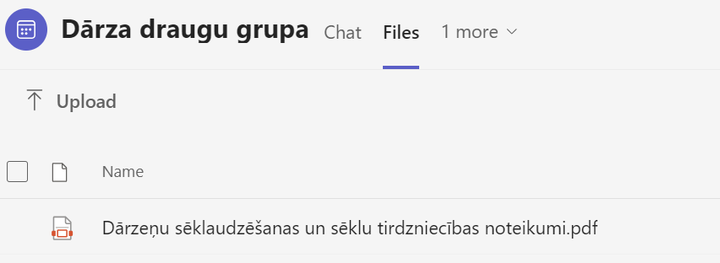
Failų bendrinimas
Atidarykite pokalbį arba grupės pokalbį.
Pasiekite failų skyrių.
"Įkelkite" naują failą.
Įkeltas failas bus matomas ir pasiekiamas visiems to pokalbio dalyviams. Kiekvienas dalyvis gali peržiūrėti, atsisiųsti ir bendrauti su bendrinamu failu
Notes:
Failų bendrinimas pokalbyje „Microsoft Teams“:
Atidaryti pokalbį arba grupės pokalbį: eikite į konkretų pokalbį arba grupės pokalbį, kuriame norite bendrinti failą.
Pasiekti failų skyrių: pokalbio lange suraskite ir spustelėkite skirtuką „Failai“ arba piktogramą. Šioje skiltyje paprastai rodomi visi bendrinami to pokalbio failai.
Pridėti naują failą: ieškokite parinkties „Įkelti“, kad įtrauktumėte naują failą. Spustelėkite jį ir pasirinkite failą, kurį norite bendrinti iš savo įrenginio.
Failų bendrinimas: įkeltas failas bus matomas ir pasiekiamas visiems to pokalbio dalyviams. Kiekvienas dalyvis gali peržiūrėti, atsisiųsti ir bendrauti su bendrinamu failu.

Slide 6
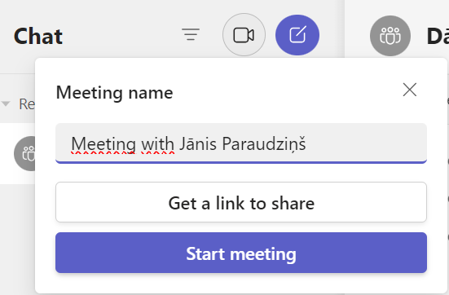
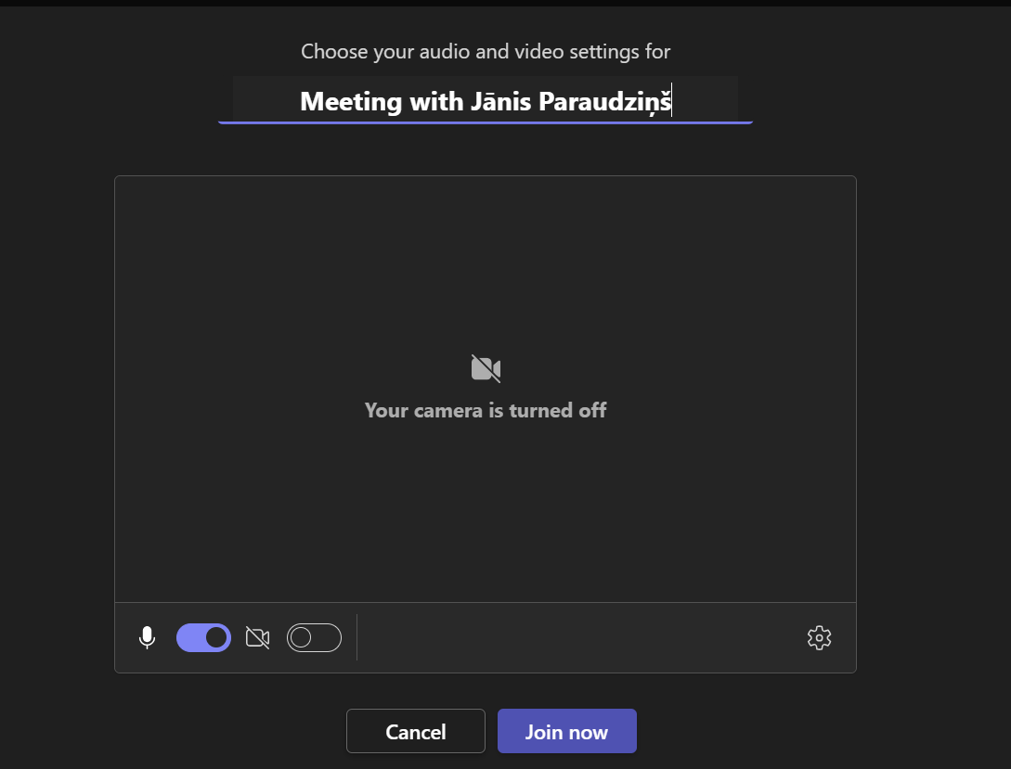
Video susitikimai
Spustelėkite «Pradėti susitikimą"
Suteikite susitikimui vardą
Sukonfiuruokite Audio & Video
Spustelėkite «Prisijungti dabar"
Notes:
Vaizdo skambutis „Microsoft Teams“:
1. Atidaryti pokalbių skyrių: pasiekite „Microsoft Teams“ pokalbių skyrių.
2. Pradėti naują susitikimą: spustelėkite „Pradėti naują susitikimą“.
3. Pasirinkti „Pradėti susitikimą“. Sukonfigūruokite nustatymus prieš prisijungdami. Pasirinkus „Gauti bendrinimo nuorodą“, sugeneruojamas unikalus susitikimo URL. Ši nuoroda naudojama kaip prieigos taškas dalyviams prisijungti prie susitikimo.
4. Konfigūruoti garso nustatymus:
Pasirinkite pageidaujamą garso šaltinį (mikrofoną).
Išbandykite savo garso įrenginius, kad įsitikintumėte, jog jie veikia.
5. Konfigūruoti vaizdo nustatymus:
Pasirinkite kamerą.
Jei reikia, pakoreguokite kameros nustatymus, pvz., ryškumą, kontrastą ar skiriamąją gebą.
Peržiūrėkite vaizdo įrašą tikslu įsitikinti ar jis rodomas tinkamai.
6. Nurodykite susitikimo pavadinimą arba pavadinimą, kad padėtumėte dalyviams suprasti jo tikslą.
7. Spustelėkite „Prisijungti dabar“, kad patektumėte į posėdžių salę su sukonfigūruotais garso ir vaizdo nustatymais.

Slide 7
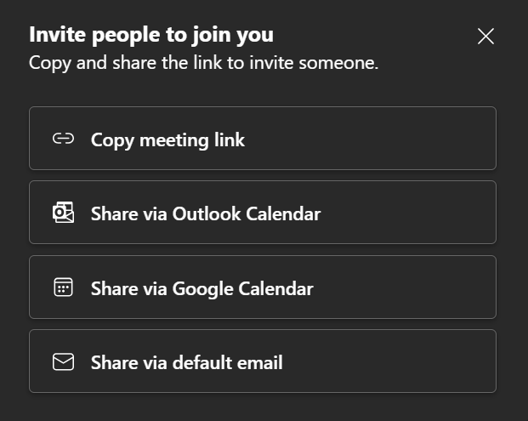
Pakviesti dalyvius
Spustelėkite „Kopijuoti susitikimo nuorodą" kad nukopijuotumėte susitikimo URL rankiniu būdu
Iškviečiamas „Outlook“ kalendorius su išsamia susitikimo informacija
Teams sukuria „Google“ kalendoriaus įvykį su susitikimo informacija
Atidaroma numatytoji el. pašto programa (pvz., „Outlook“ arba bet kuri susijusi el. pašto programa)
Notes:
Pakviesti dalyvius:
Kopijuoti susitikimo nuorodą:
Pradėjus susitikimą, Teams sugeneruoja unikalią susitikimo nuorodą.
Jei norite rankiniu būdu nukopijuoti URL, spustelėkite „Kopijuoti susitikimo nuorodą“.
Įklijuokite nuorodą į el. laišką, pokalbį ar bet kurią komunikacijos platformą, kad galėtumėte ja tiesiogiai bendrinti su dalyviais.
Bendrinkite naudodami „Outlook“ kalendorių“:
„Teams“ spustelėkite „Bendrinti per Outlook kalendorių“.
Šis veiksmas sugeneruoja „Outlook“ kalendoriaus kvietimą, su susitikimo informacija.
Pridėkite dalyvių el. pašto adresus, nustatykite susitikimo laiką ir tinkinkite kvietimą.
Siųskite kalendoriaus kvietimą tiesiai iš Teams į dalyvių "Outlook" paskyras.
Bendrinti per „Google“ kalendorių:
„Teams“ pasirinkite „Bendrinti per „Google“ kalendorių“.
Teams sukuria „Google“ kalendoriaus įvykį su susitikimo informacija.
Pridėkite dalyvių el. pašto adresus, nustatykite susitikimo datą ir laiką bei tinkinkite įvykio informaciją.
Bendrinkite kvietimą į susitikimą tiesiogiai iš „Teams“ su dalyvių „Google“ kalendoriaus paskyromis.
Bendrinkite numatytuoju el. paštu, kad galėtumėte tiesiogiai siųsti kvietimus:
Taip atidaroma numatytoji el. pašto programa (pvz., „Outlook“ arba bet kuri susijusi el. pašto programa).
Sukurkite el. laišką su išsamia susitikimo informacija ir pakvieskite dalyvius įvesdami jų el. pašto adresus rankiniu būdu.
„Teams“ pasirinkite „Bendrinti naudojant numatytąjį el. paštą“.

Slide 8
Vaizdo susitikimų funkcijos
Pokalbiai: pokalbiai, failų bendrinimas, susitikimų planavimas.
Žmonės: dalyvių ekranas, dalyvių valdymas.
Pakelti ranką: signalas kalbėti susirinkimuose.
Reaguoti: emocijomis pagrįstos reakcijos pokalbiuose.
Rodinys: perjunkti
Daugiau: susitikimo informacija, kalbos nustatymai, programų konfigūracijos.
Kamera: perjungti vaizdo įrašų tiekimą.
Mikrofonas: nutildyti / įjungti garsą.
Bendrinimas: bendras ekrano / failų bendrinimas.
Išeiti: išeiti iš vykstančių diskusijų ar susitikimų.
Notes:
Vaizdo susitikimų funkcijos:
Pokalbiai: veikia kaip vykstančių pokalbių centras, leidžiantis vartotojams įsitraukti į asmeninius arba grupinius pokalbius. Pokalbių metu vartotojai gali bendrinti failus, planuoti susitikimus ir bendradarbiauti pokalbių formatu.
Žmonės: rodo dabartinio pokalbio ar susitikimo dalyvius. Tai suteikia išsamų vaizdą apie tai, kas dalyvauja susitikime, leidžiant šeimininkams ar dalyviams valdyti dalyvius, peržiūrėti išsamią dalyvio informaciją ir bendrauti su diskusijoje dalyvaujančiais asmenimis.
Pakelti ranką: nežodinė priemonė susitikimo dalyviams pranešti apie norą kalbėti. Tai veiksmingas būdas valdyti pokalbių srautą didesnių susitikimų metu, užtikrinant tvarkingą dalyvavimą ir sąžiningą eilių priėmimą.
Reaguoti: leidžia dalyviams išreikšti savo jausmus naudojant jaustukus susitikimų ar pokalbių metu. Tai būdas nedelsiant perduoti grįžtamąjį ryšį, emocijas ar atsakymus, nepertraukiant vykstančio pokalbio.
Rodymas: leidžia vartotojams per susitikimus perjungti skirtingas peržiūros parinktis. Vartotojai gali pasirinkti iš skirtingų išdėstymų, pvz., galerijos rodinio (vienu metu rodomi keli dalyviai) arba garsiakalbio rodinį (paryškina aktyvųjį garsiakalbį).
Daugiau: papildomos parinktys:
Susitikimo informacija: rodoma svarbi informacija apie vykstantį susitikimą, įskaitant informaciją apie dalyvį ir susitikimo trukmę.
Kalba: leidžia vartotojams koreguoti kalbos nuostatas.
Nustatymai: suteikia prieigą prie platesnių „Teams“ nustatymų, leidžiančių tinkinti pranešimus, privatumo konfigūracijas programoje.
Kamera: leidžia vartotojams įjungti arba išjungti kamerą susitikimų ar vaizdo skambučių metu. Tai suteikia dalyviams galimybę valdyti savo vaizdo įrašų sklaidos kanalą ir, jei reikia, gali rodyti arba slėpti vaizdo įrašų srautą.
Mikrofonas: leidžia vartotojams nutildyti arba įjungti mikrofoną, valdyti garso įvestį susitikimų ar skambučių metu. Tai leidžia dalyviams prisidėti prie diskusijų arba išlikti nutildytiems, kai nekalba.
Bendrinti: palengvina ekranų, konkrečių programų ar failų bendrinimą susitikimų ar skambučių metu, palaiko bendradarbiavimą, nes dalyviams leidžiama rodyti turinį pristatymams ar diskusijoms.
Išeiti: leidžia dalyviams išeiti iš vykstančio susitikimo ar pokalbio.

Slide 9
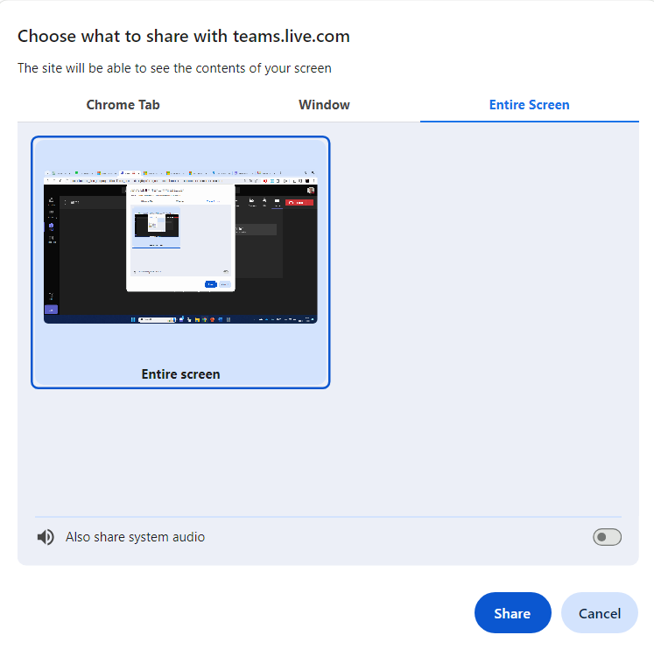
Dalijimasis ekranu
Spustelėkite „Bendrinti“ susitikimo metu įrankių juostoje.
Pasirinkite „Tab“ (atskiri naršyklės skirtukai), „Langas“ (konkrečių programų langai) arba „Visas ekranas“ (visas ekranas).
Jei reikia, pažymėkite langelį „Taip pat bendrinti sistemos garsą“.
Spustelėkite „Bendrinti“.
Spustelėkite „Stabdyti bendrinimą“ arba uždarykite bendrinamą langą / skirtuką.
Notes:
Ekrano bendrinimas:
1. Spustelėkite „Bendrinti“: įrankių juostoje.
2. Atsidarys langas, kuriame galėsite bendrinti visą ekraną, konkrečios programos langą arba interneto naršyklės skirtuką. Pasirinkite norimą parinktį.
3. Pasirinkite Bendrinti sistemos garsą (pasirenkama): jei norite bendrinti sistemos garsą kartu su ekranu.
4. Spustelėkite turinį, kurį norite bendrinti, tada pasirinkite „Bendrinti“.
5. Norėdami sustabdyti bendrinimą, įrankių juostoje spustelėkite mygtuką „Stabdyti bendrinimą“ arba tiesiog uždarykite bendrinamą programą ar langą.

Slide 10
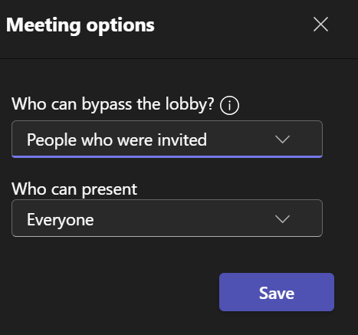
MS „Teams“ susitikimų parinktys
MS „Teams“ susitikimų nustatymuose galite parinkti nuostatas:
- kas gali apeiti „foje“ (apriboti prieigą kai kuriems prisijungusiems), leisti visiems prisijungti arba leisti prieigą tik šeimininkui. - be to, galite valdyti pristatymo leidimus, suteikdami galimybę bendrinti turinį visiems dalyviams arba tik susitikimo šeimininkui.
Notes:
MS „Teams“ susitikimo parinktys:
Kas gali apeiti fojė?
Žmonės, kurie buvo tik tiesiogiai į susitikimą.
Visi: visi dalyviai gali apeiti fojė ir tiesiogiai prisijungti prie susitikimo.
Tik aš: tik susitikimo organizatorius (šeimininkas) gali apeiti fojė; visi kiti dalyviai turi laukti vestibiulyje, kol bus įleisti.
Kas gali pristatyti?
Visi: visi susitikimo dalyviai turi galimybę susitikimo metu pateikti turinį.
Tik aš: tik susitikimo organizatorius (šeimininkas) turi pristatymo galimybes; kiti dalyviai negali bendrinti turinio, nebent davė šeimininko leidimą.

Slide 11
MS Teams kalendoriaus funkcijos
Prisijungti naudojant ID: leidžia vartotojams prisijungti prie susitikimo įvedant konkretų susitikimo ID, kurį suteikė susitikimo organizatorius.
„Susitikite dabar“ inicijuoja momentinį susitikimą, leidžiantį vartotojams greitai pradėti susitikimą be išankstinio planavimo. Puikiai tinka ekspromtinėms diskusijoms ar greitam bendradarbiavimui.
„+ Naujas susitikimas“ leidžia vartotojams sukurti ir suplanuoti naują susitikimą; prieš išsiųsdami kvietimus arba inicijuodami susitikimą, vartotojai gali nustatyti išsamią susitikimo informaciją, įskaitant datą, laiką, dalyvius ir darbotvarkę.
Notes:
MS „Teams“ kalendoriuje yra funkcijos supaprastinančios planavimą ir organizavimą:
1. Kalendorius įgalina vartotojus greitai kurti ir planuoti susitikimus Teams sąsajoje.
2. „Teams“ kalendorius integruojamas su „Outlook“ ir kitomis kalendoriaus programomis, užtikrinant skirtingų platformų tvarkaraščių sinchronizavimą ir nuoseklumą. Ši integracija leidžia vartotojams pasiekti savo tvarkaraščius, neatsižvelgiant į jų naudojamą platformą.
3. Kalendorius įgalina palaikyti ryšį su komandos nariais, planuoti susitikimų laiką. Vartotojai gali peržiūrėti kolegų tvarkaraščius ir suderinti visiems priimtinus susitikimų laikus ir supaprastinti planavimo procesą.
4. Naudotojai kalendoriuje gali pasiekti išsamią susitikimų informaciją: dalyvių sąrašas, susitikimo laikas, darbotvarkė, pridedami dokumentai, pastabos, susijusios su susirinkimu.
5. Kalendoriaus sąsaja leidžia vartotojams prisijungti prie suplanuotų susitikimų tiesiogiai iš Teams.
6. Kalendoriuje pateikiami priminimai apie artėjančius susitikimus.
7. Vartotojai gali įtraukti dalyvius ir siųsti kvietimus į susitikimą tiesiogiai naudodami integruotą kalendoriaus sistemą.

Slide 12
Susitikimo planavimas MS „Teams“
2
7
3
4
1
5
6
Notes:
Susitikimo planavimas MS „Teams“:
1. Eikite į skirtuką „Kalendorius“.
2. Spustelėkite „Naujas susitikimas“.
3. Įveskite susitikimo pavadinimą, datą, laiką ir kitą reikalingą informaciją.
4. Lauke „Pakviesti žmonių“ įveskite dalyvių el. pašto adresus, vardus arba kontaktinius numerius. Kol vesite tekstą, komandos pasiūlys atitikmenis iš jūsų organizacijos.
5. Jei norite, kad susitikimai vyktų pastoviai spustelėkite „Pakartoti“ arba „Pasikartoti“ ir nurodykite pasikartojimo šabloną.
6. Planavimo užbaigimui patvirtinkite išsamią susitikimo informaciją, įskaitant dalyvių sąrašą ir pasikartojimo nustatymus.
7. Spustelėkite „Siųsti“, kad pakviestumėte pasirinktus dalyvius.

Slide 13
Bendra informacija
Negaliu prisijungti prie susitikimo:
Patikrinkite susitikimo nuorodą ir interneto ryšį. Iš naujo paleiskite MS „Teams“, savo įrenginį arba kreipkitės pagalbos į susitikimo organizatorių.
Kameros problema:
Patikrinkite, ar kamera prijungta, atnaujinkite tvarkykles / programinę įrangą ir iš naujo paleiskite MS „Teams“ .
Mikrofono problema:
Įsitikinkite, kad mikrofonas yra įjungtas / išjungtas. Sureguliuokite MS „Teams“ nustatymus, kad pasirinktumėte tinkamą mikrofoną, patikrinkite sistemos nustatymus ir išbandykite mikrofoną su kitomis programomis / įrenginiais.
Garsiakalbio problemos:
Patikrinkite garsiakalbių jungtis ir sureguliuokite garsumo nustatymus programoje MS „Teams“. Įsitikinkite, kad kitos programos nenaudoja garsiakalbių. Išbandykite garsiakalbius su kitais medijos šaltiniais, kad pašalintumėte trikdžiuss. Jei problemos išlieka, ieškokite papildomos pagalbos arba palaikymo išteklių.
Notes:
Bendros problemos ir pagalba
Negaliu prisijungti prie susitikimo:
1. Įsitikinkite, kad naudojate tinkamą susitikimo nuorodą arba ID.
2. Patikrinkite savo interneto ryšį.
3. Pabandykite prisijungti naudodami kitą įrenginį arba naršyklę.
4. Iš naujo paleiskite Teams programą arba įrenginį ir bandykite dar kartą.
5. Susisiekite su susitikimo organizatoriumi dėl pagalbos arba alternatyvaus prieigos būdo.
Kamera neveikia:
1. Patikrinkite, ar kamera tinkamai prijungta.
2. Įsitikinkite, kad MS „Teams“ yra suteikti kameros prieigos leidimai.
3. Atnaujinkite kameros tvarkykles arba programinę įrangą.
4. Iš naujo paleiskite MS „Teams“ ir bandykite dar kartą.
5. Jei naudojate išorinę kamerą, patikrinkite jungtį ir nustatymus.
Mikrofonas neveikia:
1. Patikrinkite, ar mikrofonas įjungtas ir nenutildytas.
2. Patikrinkite MS „Teams“ nustatymus, kad įsitikintumėte, jog pasirinktas tinkamas mikrofonas.
3. Sureguliuokite sistemos nustatymus, kad galėtumėte pasiekti mikrofoną.
4. Išbandykite mikrofoną kitose programose ar įrenginiuose, kad nustatytumėte problemą.
5. Pabandykite iš naujo paleisti MS „Teams“ .
Garsiakalbis neveikia:
1. Patikrinkite, ar garsiakalbis įjungtas ir nenutildytas.
2. Koreguokite garsumo nustatymus savo įrenginyje ir MS „Teams“.
3. Įsitikinkite, kad jokia kita programa nenaudoja garsiakalbių.
4. Išbandykite garsiakalbius su kitomis programomis arba medijomis.
5. Iš naujo paleiskite MS „Teams“.
Pagalbai:
Patikrinkite „Microsoft“ palaikymą: apsilankykite „Microsoft Teams“ palaikymo puslapyje, kuriame rasite trikčių šalinimo vadovus, DUK ir bendruomenės forumus. (https://support.microsoft.com/en-us).
Naudokite Teams žinyną: naudokite integruotą Teams pagalbos funkciją, suteikdami prieigą prie mokymo programų, patarimų ir palaikymo išteklių. (3-ioje šio pristatymo skaidrėje)

